Slide 1

Vízlábnyom
Tantárgy: Környezetgazdaságtan
Előadó: Horváth Bálint
Gazdálkodás és Szervezéstudományok
Doktori Iskola

Slide 2
Az Európai Unió Vízfogyasztásának szektorális megoszlása
Energiatermelés: 44%
Mezőgazdaság: 24% (1/3 kerül vissza, KAP)
Lakossági ellátás: 21%
Ipar: 11%
Forrás: waterfootprint.org

Slide 3
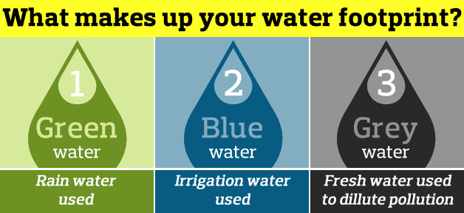
A vízlábnyom
A. Y. Hoekstra és A. K. Chapagain
A vízlábnyom egy termék előállítása vagy szolgáltatás során felhasznált édesvíz abszolút mennyisége, ami kiterjed az elszennyezett vizek mérésére is.
  nem korlátozódik a kékvíz használatra, hanem tartalmazza a zöld és szürke vízhasználatot is.
  nem korlátozódik a közvetlen vízhasználatra, hanem tartalmazza a közvetett vízhasználatot is.
  nem tartalmazza a kékvíz használatot, amennyiben az visszakerül oda, ahonnan való.

Slide 4
Pontos definíció
„A vízlábnyom egy multiszektorális, több dimenziós vízfelhasználási becslés. Megmutatja a termék vagy szolgáltatás előállításához használt abszolút vízmennyiséget a teljes életpályán nézve. Olyan pillanatnyi becslés, mely figyelembe veszi a termelési lánc minden elemének vízfogyasztását és vízszennyezését. Ezzel a módszerrel megállapítható a termékláncban részt vevő szereplők vízigénye, melynek következtében vízfogyasztással kapcsolatos felelősségük mértéke is nyilvánvalóvá válhat” (Fogarassy - Neubauer, 2011)

Slide 5
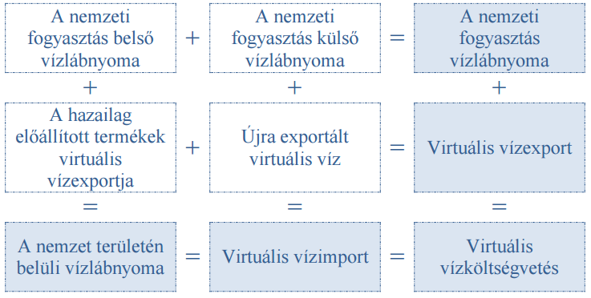
A vízlábnyom összetétele
Forrás: Neubauer, 2014

Slide 6
A virtuális víz áramlása
Forrás: waterfootprint.org

Slide 7
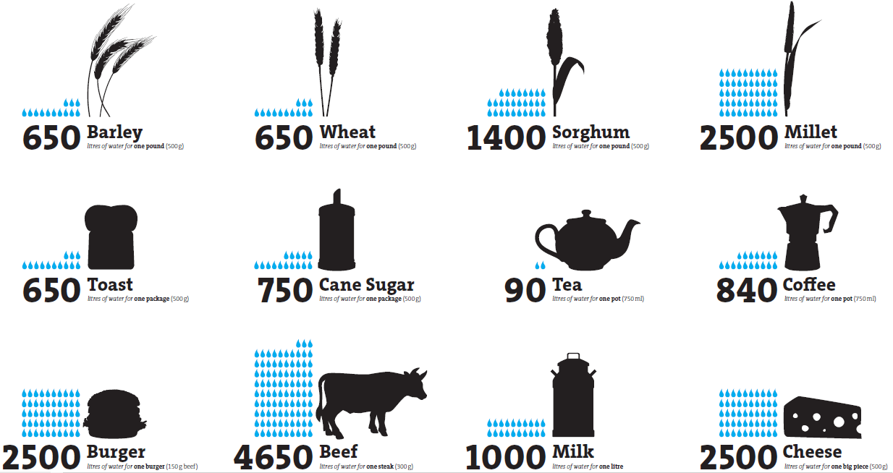

Slide 8
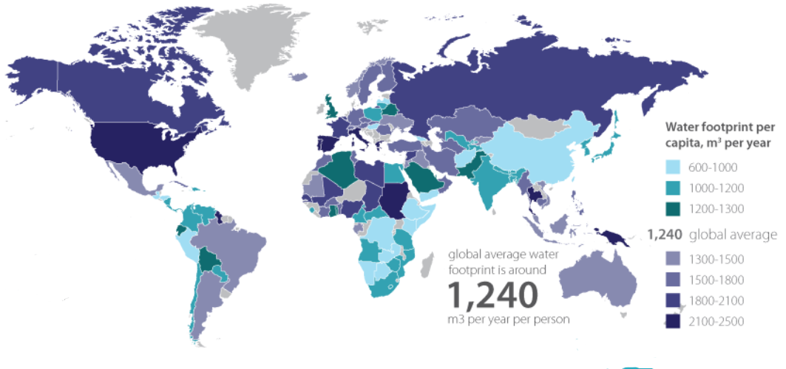

Slide 9
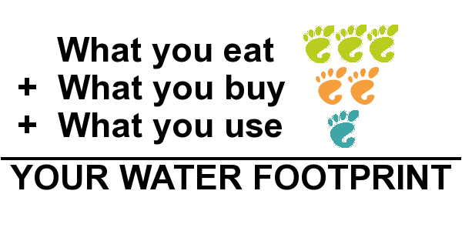
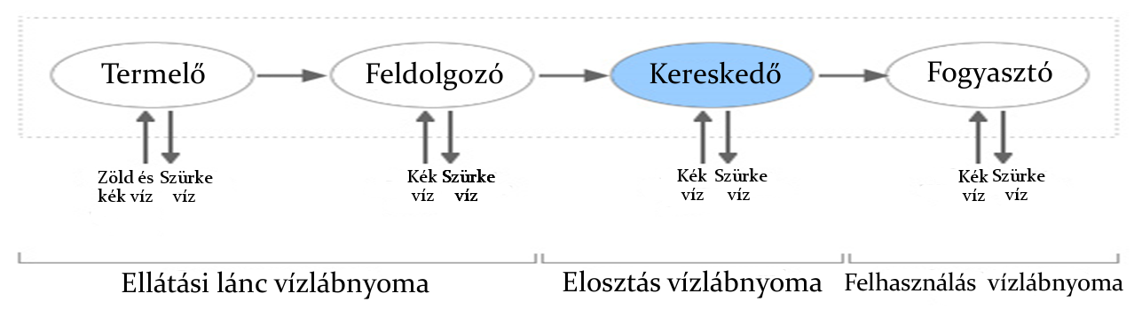
Módszertan
Láncösszegzés
  Egy termék jön létre
Lépésenkénti
  Több alapanyagból egy késztermék
  Egy alapanyagból több késztermék
  Több alapanyagból több késztermék

Slide 10
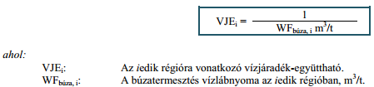
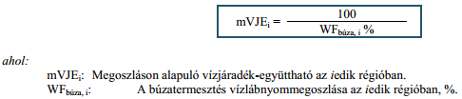
Vízjáradék-együttható (VJE)
Forrás: Vízérték és vízvagyon értékelés, Fogarassy-Neubauer, 2013

Slide 11
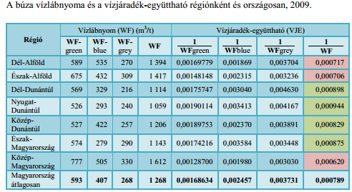
Forrás: Vízérték és vízvagyon értékelés, Fogarassy-Neubauer, 2013

Slide 12
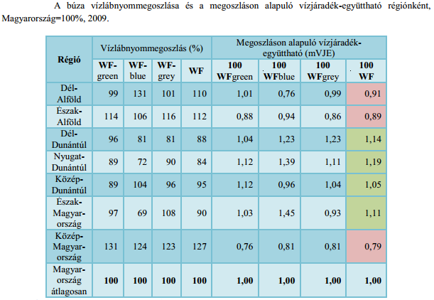
Forrás: Vízérték és vízvagyon értékelés, Fogarassy-Neubauer, 2013

Slide 13
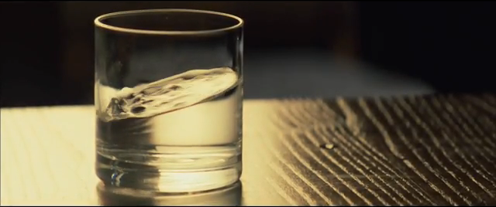
Köszönöm a megtisztelő figyelmet!
https://www.youtube.com/watch?v=plfiHRw1a_U

